Slide 1

2.1. SNORT VÀ IPTABLES TRÊN LINUX
2.1.1 Khái niệm
Snort là một hệ thống phát hiện xâm nhập mạng (Intrusion Detection System - IDS) mã nguồn mở, được sử dụng để giám sát và phát hiện các hoạt động không hợp lệ trên mạng. Nó có thể phát hiện các cuộc tấn công từ bên ngoài và bên trong mạng, cũng như các hoạt động bất thường trên hệ thống. Snort có thể được triển khai trên nhiều nền tảng hệ thống khác nhau và có khả năng tương thích với nhiều giao thức mạng. Nó được phát triển bởi Sourcefire và hiện nay là một sản phẩm phần mềm của Cisco

Slide 2
2.1.2 CÁC THÀNH PHẦN SNORT
01
03
Packet Decoder
Detection Engine
02
04
Preprocessors
Logging and alerting system
05
Output Modules

Slide 3
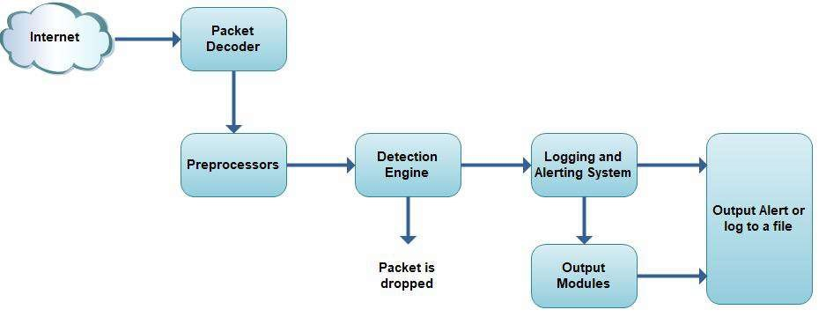
2.1.2 Các thành phần của snort

Slide 4

2.1.2.1 Packer Decoder (bộ phận giải mã gói tin)
- Có thể giải mã nhiều loại giao thức khác nhau (vd: TCP, UDP,ICMP) và cả
các giao thức kết nối được sử dụng cho các ứng dụng web (HTTP, HTTPS).
- Khi phân tích gói tin, PD có thể áp dụng các quy tắc đã được cấu hình để xác
định các hoạt động bất thường và phát hiện các cuộc tấn công từ bên ngoài hoặc
bên trong mạng.

Slide 5
2.1.2.2 Preprocessor (bộ phận tiền xử lý)
- Là những thành phần hoặc plug-in có thể sử dụng snort để sắp xếp, chỉnh sửa
các gói dữ liệu.
- Giải mã các giao thức phức tạp như IPv6, SSL và SSH.
- Loại bỏ các gói tin giả mạo hoặc lừa đảo, các gói tin tấc công từ bên ngoài
và các gói tin chứa các ký tự đặc biệt hoặc mã độc.
- Giảm bớt tình trạng báo động giả trong hệ thống phát hiện xâm nhập.

Slide 6
2.1.2.3 Detection Engine (bộ phận kiểm tra)
- Được cấu hình để phát hiện nhiều loại cuộc tấn công mạng khác nhau; phát hiện
Các hoạt động bất thường trên mạng.
VD: Truy cập vào các tài nguyên mạng không được cấp phép.
- Sử dụng một loạt các kỹ thuật phân tích dữ liệu để phát hiện các cuộc tấn công mạng.
- Phát hiện các cuộc tấn công mới vầ chưa biết trước đó, thông qua việc sử dụng
các kỹ thuật như Marchine Learning and Deep Learning.

Slide 7
2.1.2.4 Logging and Alerting System (bộ phận ghi nhận và thông báo)
Logging System:
+ Ghi lại các thông tin về các gói tin mạng đã được phân tích.
+ Cung cấp cho người quản trị hệ thống một bản sao của các hoạt động trên mạng,
cung cấp dữ liệu để phân tích và tìm hiểu các hoạt động trên mạng.
Alerting System:
+ Cảnh báo người quản trị hệ thống khi phát hiện các cuộc tấn công hoặc hoạt động
bất thường trên mạng.
+ Cung cấp các thông báo cảnh báo giúp quản trị hệ thống nhanh chóng đưa ra biện
pháp phòng ngừa và bảo vệ hệ thống mạng của mình.

Slide 8
2.1.2.5 Output Modules (bộ phận đầu ra)
Đưa ra các kết quả phân tích của Snort dưới dạng các bản ghi định dạng ASCII hoặc
các bản ghi định dạng binary được gửi đến các thiết bị khác để xử lý hoặc lưu trữ.
Output Modules
Unified Output
ASCII Output
Alter Fast Output
Database Output
Syslog Output

Slide 9
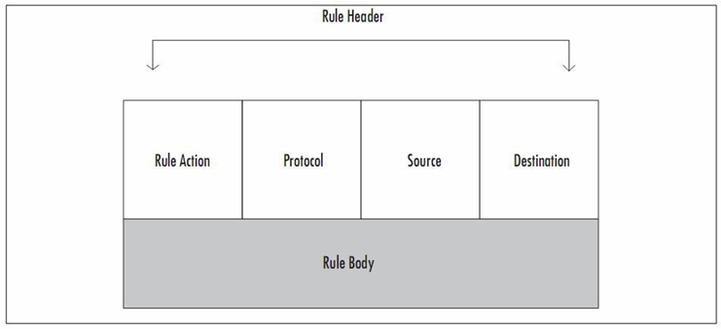
2.1.3 Cấu trúc của Rules
2.1.3.1 Rules Header
Rule header chứa thông tin để xác định một packet cũng như tất cả những gì
cần thực hiện với tất cả các thuộc tính chỉ định trong rule. Rule header bao gồm:
Rule actions, protocol, IP address, port number, Direction operator

Slide 10
2.1.3 Cấu trúc của Rules
2.1.3.1 Rules Header
a. Rule action
Rule action là một phần của header trong một rule của Snortvà xác định
hành động sẽ được thực hiện bởi Snort khi phát hiện một luồng dữ liệu khớp với rule đó.
b. Protocols
Hiện nay Snort chỉ hỗ trợ bốn giao thức sau: TCP, UDP, ICMP, IP.
Trong tương lai có thể hỗ trợ thêm các giao thức khác như: ARP, OSPF, RIP…
c. IP address
Các địa chỉ IP được hình thành bởi dạng thập phân: xxxx.xxxx.xxxx.xxxx
và một CIDR. Snort không cung cấp cơ chế tra cứu tên host tương ứng với địa chỉ IP.

Slide 11
d. Port Number
Port number có thể được xác định gồm:
- Any ports: Có nghĩa là bất kỳ port nào.
- Static port: là chỉ định một port duy nhất, như: 80 (web), 21 (telnet).
- Ranger: phạm vi các port có thể được áp dụng.
e. Direction Operator
Chỉ ra hướng đi của rule, có hai loại đó là:
→ : chỉ ra hướng của rule bắt nguồn từ địa chỉ IP và port bến trái .
↔ : Hướng của rule này là hai chiều, điều này sẽ thuận lợi cho việc phân tích
cả hai mặt của một traffic, như là telnet hoặc POP3…

Slide 12
f. Active/ Dynamic rules
Active/ Dynamic rules cung cấp cho snort những tính năng mạnh mẽ.
Có một rule khác khi hành động được thực hiện với một số gói tin. Điều nay rất
hữu ích cho snort để thực hiện ghi lại một số rule cụ thể.

Slide 13
2.1.3 Cấu trúc của Rules
2.1.3.2 Rules Options
a. General options
Cung cấp thông tin về rule nhưng không gây ra bất kỳ ảnh hưởng nào đến
quá trình phát hiện packet.
b. Payload Detection Rule Options
Tìm kiếm thông tin trong phần payload của packet. Phần này gồm các từ khóa
như: content, nocase, rawbytes, depth, offset, distance, within, http client body, http cookie,
http header, http method, http uri, fast pattern, uricontent, urilent, isdataat, pcre, byte test,
byte jump, ftpbuonce, asn1, cvs.

Slide 14
2.1.3 Cấu trúc của Rules
2.1.3.2 Rules Options
c. Non-Payload Detection Rule Options
Tìm kiếm thông tin trong phần non-payload của packet, bao gồm các từ khóa:
frag, offset, ttl, tos, id, ipopts, fragbits, dsize, flags, flow, flowbits, seq, ack, window, itype,
icode, icmp id, icmp seq, rpc, ip proto, sameip, stream size.
d. Post-Detection Rule Options
Xảy ra khi một rule được kích hoạt, gồm các từ khóa: logto, session, resp,
react, tag, activated by, count.

